Slide 1

第五章 三角函数
5.2.2 同角三角函数的基本关系

Slide 2
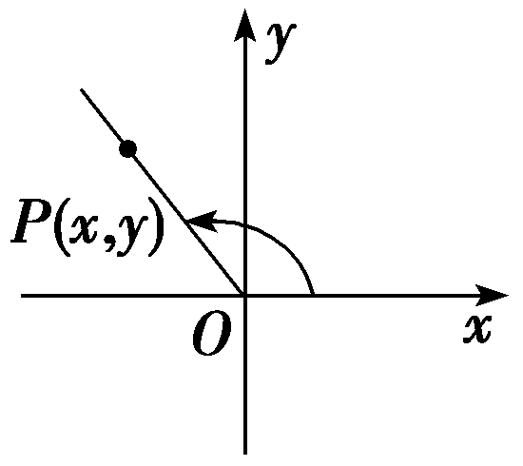
复习引入：说说前面学过的三角函数定义

Slide 3












学习新知
【导入】因为三个三角函数都是由角的终边与单位圆的交点确定的，所以它们之间
必然有内在的关系.如图，设点P 是角α的终边与单位圆的交点，过P
作 轴的垂线，交 轴与M，则△OMP是直角三角形，且OP=1，由勾股定理有
OM²+MP²=1，即 ，也就是
显然，当α的终边与坐标轴重合时，这个公式也成立.根据三角
函数的定义，当 时，有：
也就是说，同一个角α的正弦余弦的平方和等于1，商等于正切.

Slide 4



学习新知
这两个公式称为同角三角函数的基本关系.
★ 基本关系成立的前提是“同角”，它揭示了同角而不同名的三角函数关系，但
并不是不同的角这两个关系一定不成立，sin²30°+cos²150°=1也成立，不过这
种关系不具有一般性.
★ “同角”指的是广义上的，与表达形式无关，30°和30°是同角，α和α也是同角
★ sin²α是(sinα)²的缩写，读作“sinα的平方”，不能写成sinα²
★ 等价变形：
知 一
求 二

Slide 5











典型例题
【例1】已知 ，求 ， 的值.
【解】因为 ，所以α是第三或者第四象限角.
由 ，得 ，则 或
若α是第三象限角，则 ,所以
若α是第四象限角，则 ,所以
练习：书本P184第1题

Slide 6
典型例题
例2．已知 ，求sinα、tanα的值.
分析：∵cosα＜0 ∴α是第二或第三象限角．因此要对α所在象限分类讨论.
解：当α是第二象限角时，

Slide 7
典型例题
例2．已知 ，求sinα、tanα的值.
分析：∵cosα＜0 ∴α是第二或第三象限角．因此要对α所在象限分类讨论.
解：当α是第三象限角时，
练习：书本P184第2、3题

Slide 8
典型例题
应用: ②证明恒等式
练习：书本P184第5题

Slide 9
典型例题
应用:③化简求值
练习：书本P184第4题

Slide 10










【题型2】与 有关的求值.
【例5】已知 ，求下列各式的值.
【解】

Slide 11
典型例题
应用:③化简求值
练习：已知
求：
取平方,

Slide 12
典型例题
应用:③化简求值
例6.化简
解:
变式1:
变式2:
变式3:
思考：

Slide 13
总结升华
1.由三角函数定义结合单位圆推导同角关系.
2.处理证明恒等式或化简的题目时,常运用的技巧:
① “1”的代换
②分子分母同除或同乘
③数形结合:借助单位圆中的三角函数线判断三角函数值的大小

Slide 14
课堂小结
1.同角三角函数的基本关系:
(1)“同角”的概念与角的表达形式无关.
(2) 公式都必须在定义域允许的范围内成立.
(1)解题的步骤:先确定角的终边位置,再根据基本关系式求值.若已知正弦或余弦,则先用平方关系,再用其他关系求值;若已知正切,则可构造方程组求值.
(2)在求值时, 要注意这个角的终边所在位置,从而出现一组或二组或四组(以两组的形式给出)结果.
(3)在“知一求二”时,开方运算只需用一次.

Slide 15

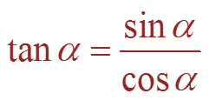

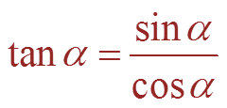

课堂小结
2．已知三角函数值求其他三角函数值的方法
（1）若已知sin α＝m，可以先应用公式________________，求得cos α的值，再由公式____________求得tan α的值．
（2）若已知cos α＝m，可以先应用公式_______________，求得sin α的值，再由公式__________求得tan α的值．

Slide 16
课堂小结
证明恒等式的过程实质上就是分析、转化和消去等式两边差异来促成统一的过程，证明时常用的方法一般有以下三种：

Slide 17
课后作业
课本：P185 第6、11、12、13、14、15、16、17、18题
预习:书本P188--191
练习册:P90--91

Slide 18




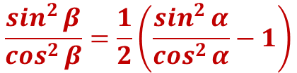
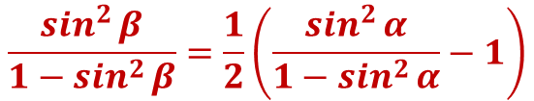
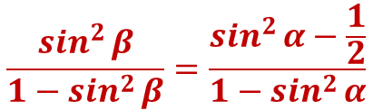
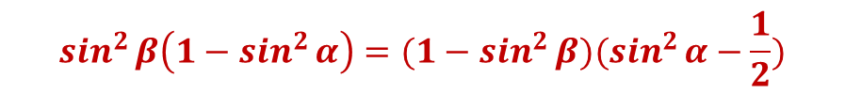


【题型4】利用同角三角函数关系式证明恒等式.
【补充1】已知 ，求证：
【证明】由 ，可得
即 ,也就是
整理得： ，即
展开得： ，即

Slide 19
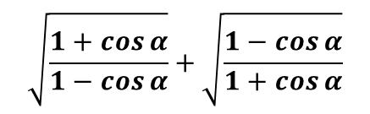

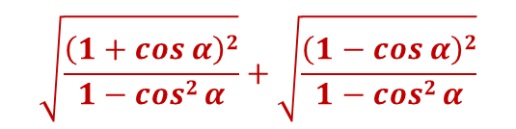
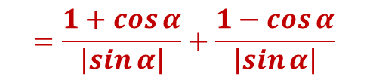
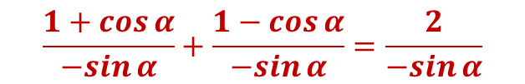
【补充2】化简：
【解】原式=
所以原式=

Slide 20
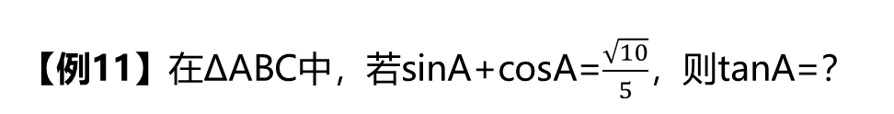







【证明】由题意可知 ，
所以sinA＞0，cosA＜0
联立①②解得：
所以

